Slide 1

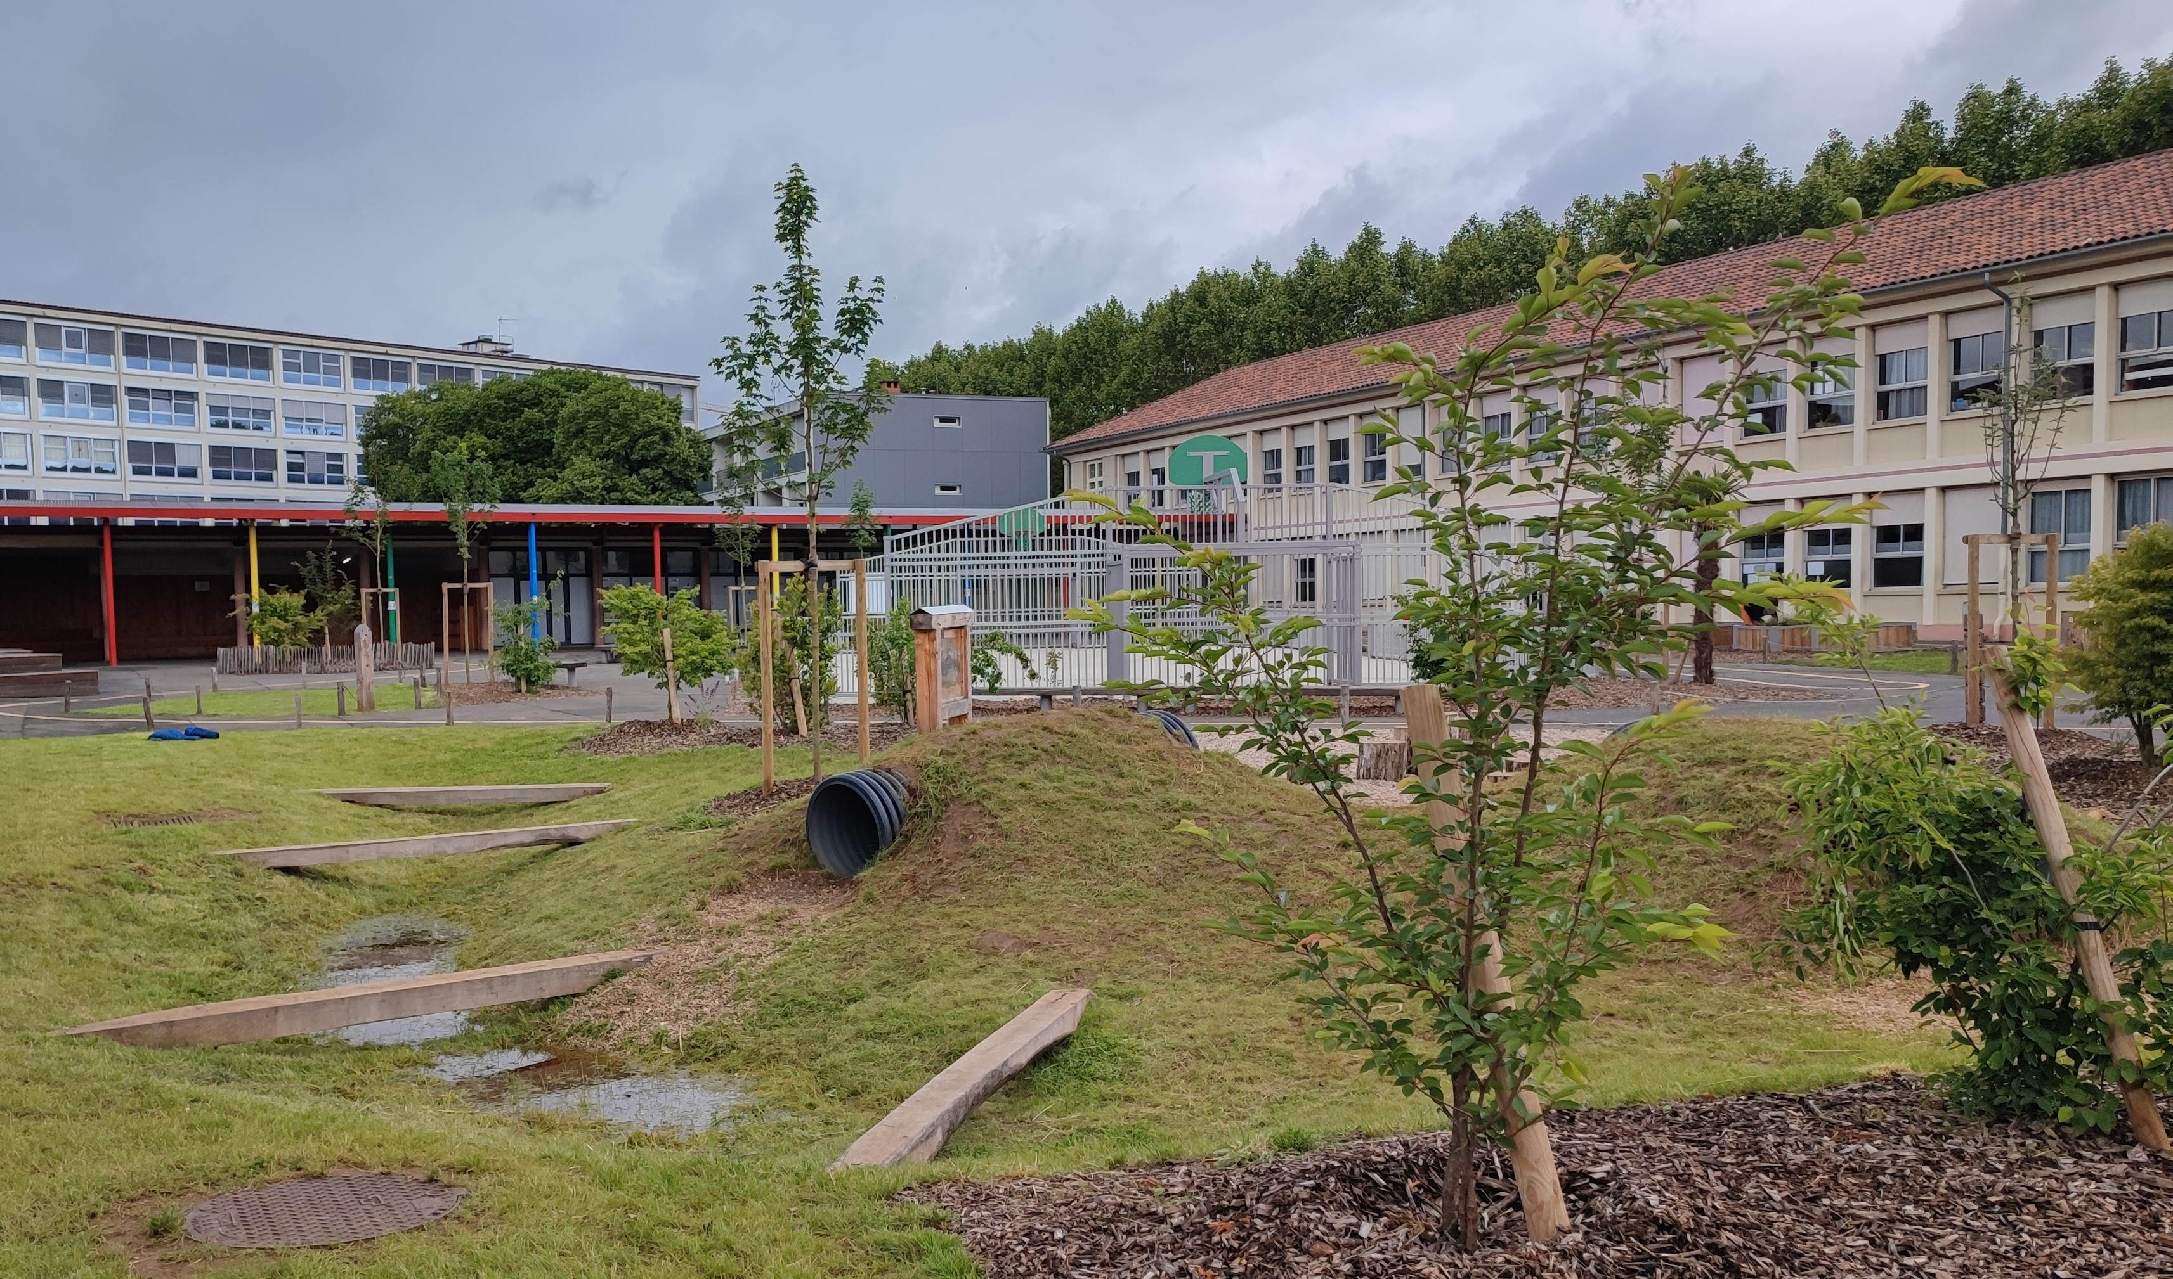
Intervention Cerema
CNFPT - TOULOUSE
JEUDI
7
novembre
2024
La désimperméabilisation des cours d’école
© Cerema Occitanie (Ecole Chapou à Figeac)

Slide 2
TRANSFORMER ET RENATURER LES COURS D’ÉCOLES
Christophe Sabot – Responsable Groupe Transitions des Territoires
CEREMA, Direction Territoriale Occitanie

Slide 3
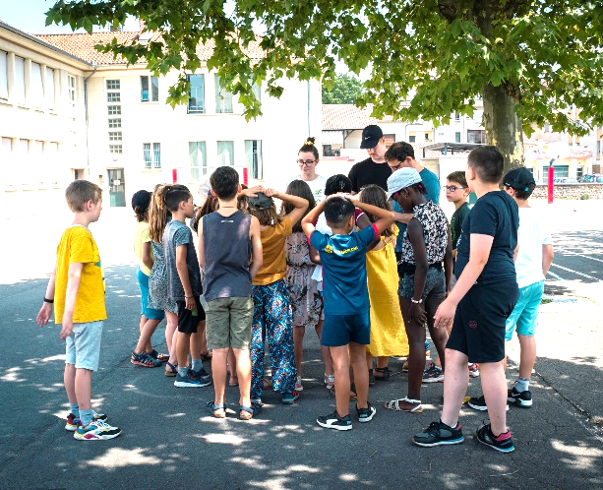
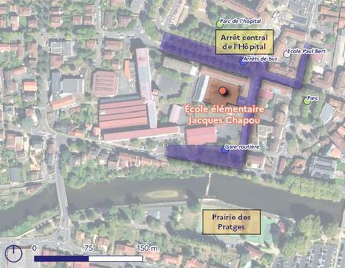
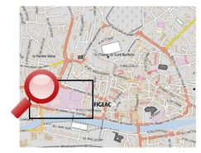
Transformer la cour d’école
retour sur deux leviers fondamentaux
Partager le sens de la démarche et
les objectifs
Associer les acteurs a toutes les échelles

Slide 4
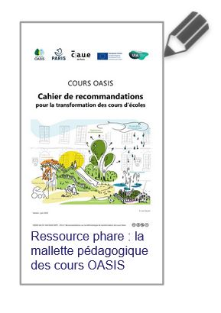
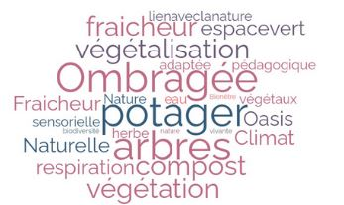
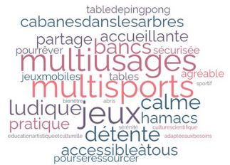
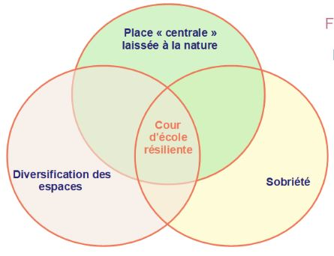

Transformer la cour d’école
Partager le sens de la démarche et les objectifs
Les 3 piliers des cours oasis :
Nuages de mots des participants au copil de
lancement pour la cour Chapou à Figeac – 04/22

Slide 5
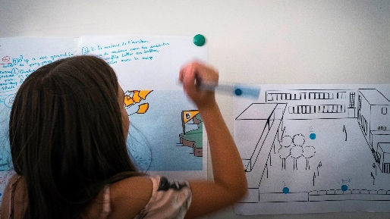


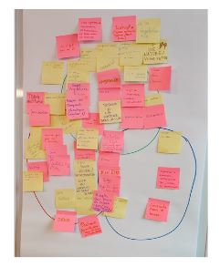
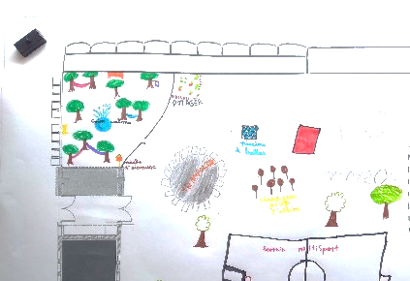
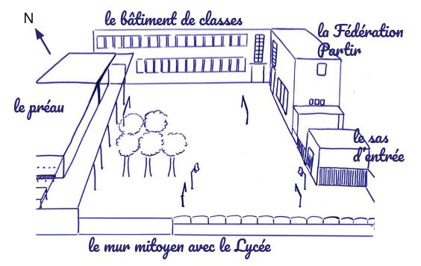
Transformer la cour d’école
Partager le sens de la démarche et les objectifs
Les 3 piliers des cours oasis et celui de la coopération
Coopération

Slide 6
Transformer la cour d’école
Partager le sens de la démarche et les objectifs
Les 4 piliers :
Comment ?
De multiples outils adaptables,
En amont :
Copil de lancement, réunion à l’école, ateliers…
Tout au long de la démarche :
diagnostic partagé, ateliers collectifs (imagination, sensibilisation…), mise en relation et dialogue avec les acteurs de l’opérationnel,
Restitution publique…
Coopération

Slide 7
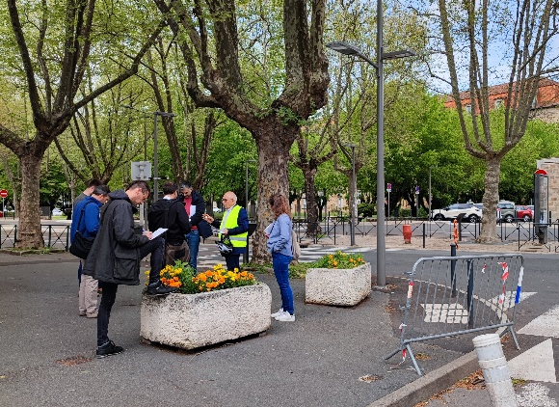
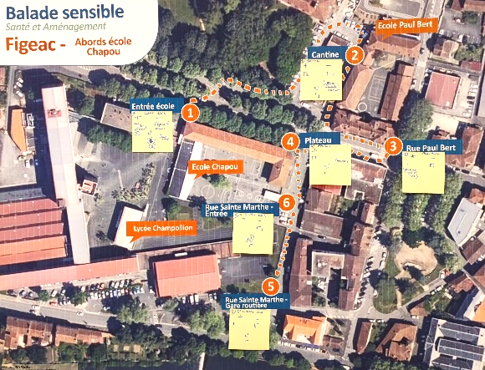
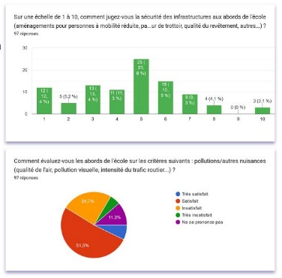
Transformer la cour d’école
Associer TOUS les acteurs a toutes les échelles
L’échelle de la cour et de l’usager, en particulier de l’enfant
Les abords de l’école
La commune, l’intercommunalité et au-delà
En haut : photographie lors de la balade sensible urbaine aux abords de l’école et restitution des participants sur carte ci-contre ;
Extrait du questionnaire à destination des riverains, usagers de l’école et parents

Slide 8
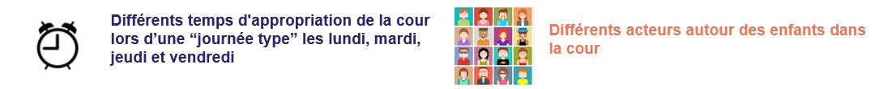
Transformer la cour d’école
Associer TOUS les acteurs a toutes les échelles
L’échelle de l’usager, enfants et adultes
… Pour anticiper les questions de vivre ensemble autour des espaces transformés :
Règles communes, affichages, charte d’usages, entretien de fin de récréation etc…
Prendre en compte la diversité des acteurs qui entourent l’enfant sur une journée type

Slide 9
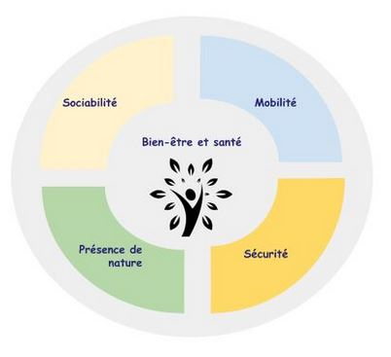
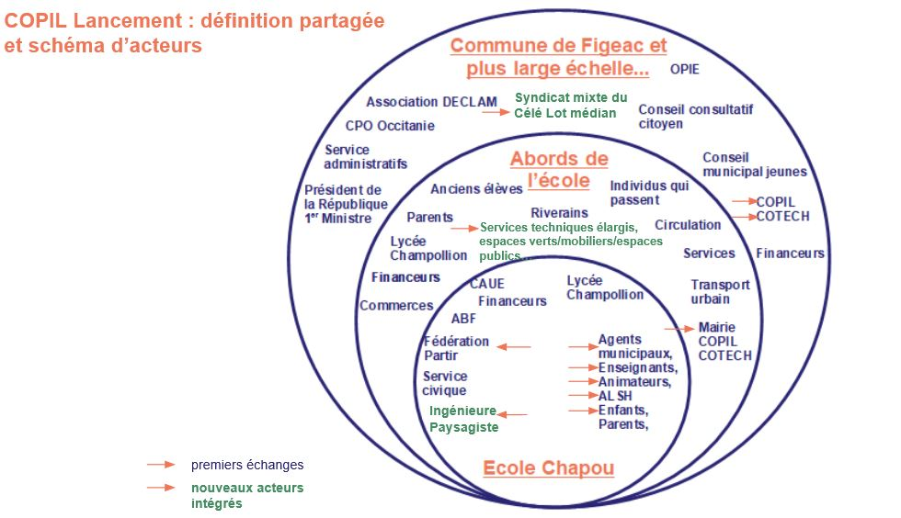
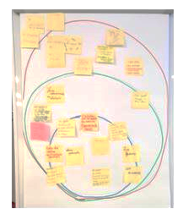
Transformer la cour d’école
Associer TOUS les acteurs a toutes les échelles
La cour,
les abords de l’école,
la commune,
l’intercommunalité
et au-delà…
En miroir des problématiques traitées pour la cour, les abords constituent un espace public partagé avec des particularités et des enjeux de vivre ensemble, de santé publique, de pacification et de sécurisation etc…
Schéma d’acteurs proposés par les participants au copil de lancement pour la cour Chapou
à Figeac – 04/22

Slide 10
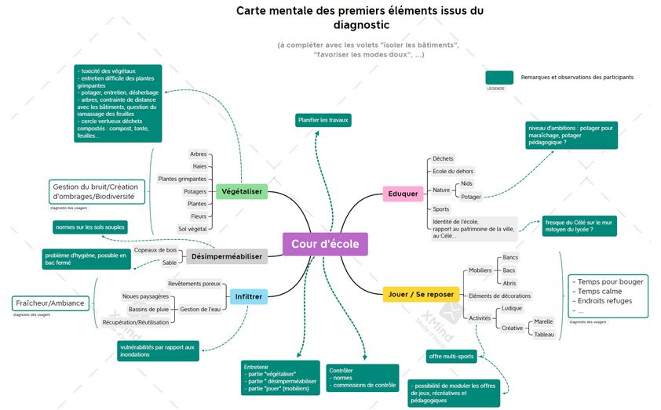
Transformer la cour d’école
Associer TOUS les acteurs a toutes les échelles
L’échelle de l’usager
Les abords de l’école,
la commune,
l’intercommunalité
et au-delà
Comment ?
De multiples outils adaptables,
Sur l’exemple des abords de l’école :
Questionnaire en ligne sur les pratiques et usages aux abords de la cour,
Entretiens, mise en relation et dialogue avec les acteurs experts,
balade sensible urbaine avec techniciens, élus, riverains,
pré-diagnostic des mobilités douces…
Exemple de carte mentale qui permet d’alimenter la mise en relation des acteurs opérationnels avec les travaux menés en amont (revue des contraintes et enjeux de chacun)

Slide 11
VISION GLOBALE EVOLUTIVE D’UNE TRANSFORMATION
D’UNE COUR D’ECOLE :
BESOINS, ENVIES, CONTRAINTES

Slide 12
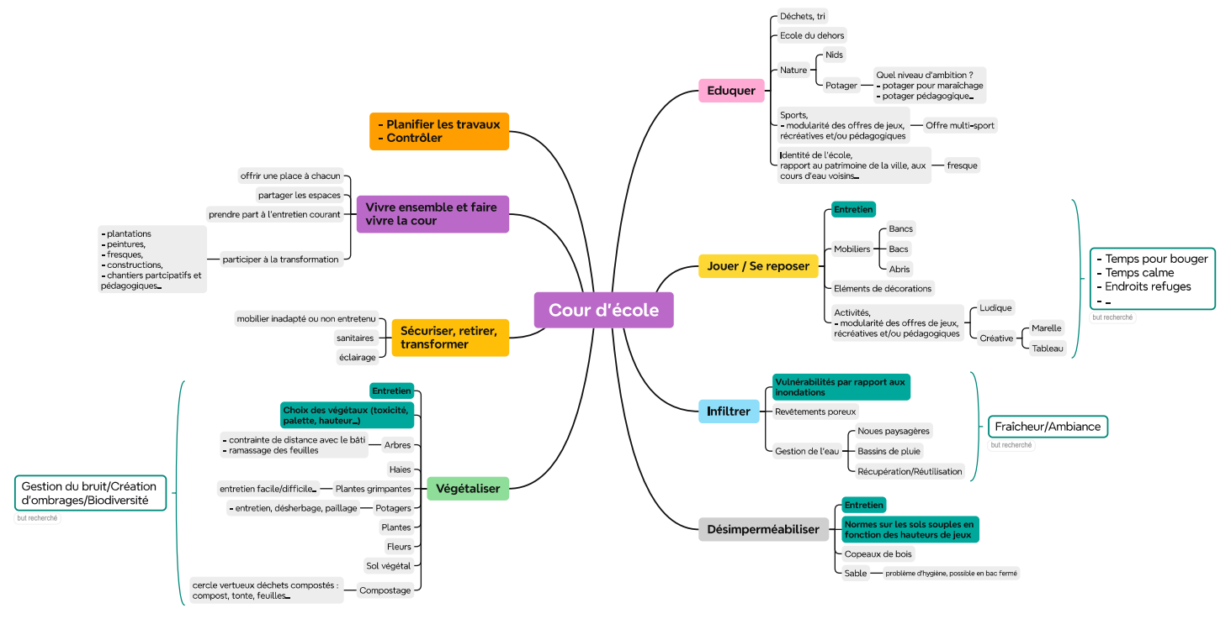

Slide 13
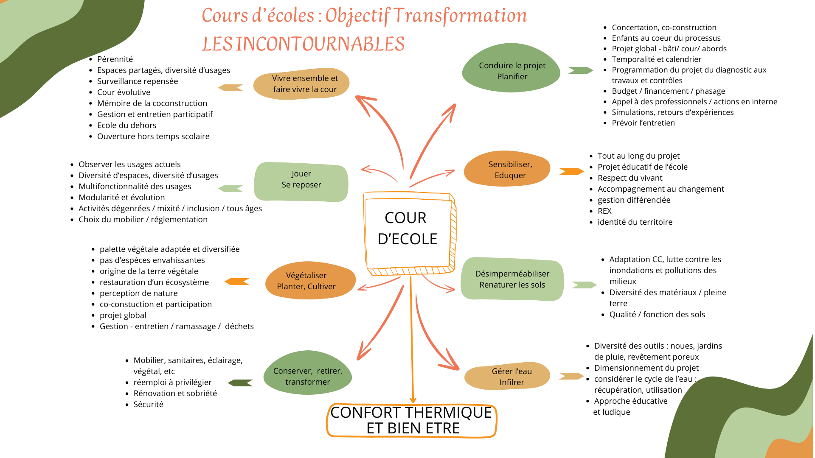

Slide 14

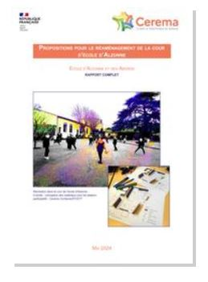

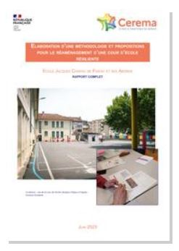
MERCI
Rapports méthodologiques Dter Occitanie

